Slide 1
第5章 被控过程的数学模型
控制系统的控制过程品质主要取决于系统的结构和系统中各组成环节的特性。
系统特性—是指控制系统输入输出之间的关系。
环节特性—是指环节本身输入输出之间的关系。
干扰f
+
e
控制器
执行器
被控对象
给定值
－
被控量
实测值
变送器

Slide 2
前几章的讨论中，我们已知变送器和执行器的特性是比例关系,控制器的特性由控制规律决定。本章讨论被控对象的特性。
X _{r i} (s)
被控对象
X _{c i} (s)
干扰f
+
e
控制器
执行器
被控对象
给定值
－
被控量
实测值
变送器

Slide 3
5.1被控过程数学模型的作用与要求
被控对象大都是生产中的工艺设备，它是控制系统的重要环节。无论是设计、还是操作控制系统，都需要了解被控对象的特性。
在经典控制理论中，被控对象的特性一般用单输入、输出的数学模型描述。最常用的是传递函数。
传递函数是指用拉氏变换式表示的对象特性。
X _{c} (s)
被控对象
W (s) =
x _{r} (t)
x _{c} (t)
X _{r} (s)

Slide 4
5.2建立被控过程数学模型的基本方法
求对象的数学模型有两条途径：
机理法：根据生产过程的内部机理，列写出有关的平衡方程，从而获取对象的数学模型。
测试法：通过实验测试，来识别对象的数学模型。
由于影响生产过程的因素较多，单纯用机理法建模较困难，一般用机理法的分析结论，指导测试结果的辨识。

Slide 5
5.3机理法建模
5.3.1机理法建模的基本原理
通过分析生产过程的内部机理，找出变量之间的关系。如物料平衡方程、能量平衡方程、化学反应定律、电路基本定律等，从而导出对象的数学模型。
5.3.2单容过程建模
当对象的输入输出可以用一阶微分方程式来描述时，称为单容过程或一阶特性对象。 大部分工业对象可以用一阶特性描述。
典型代表是水槽的水位特性。

Slide 6
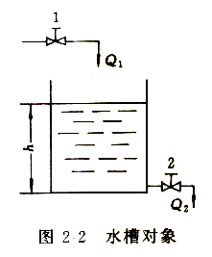
5.3.2.1单容贮液箱液位过程I
如图是一个水槽，水经过阀门l不断地流入水槽，水槽内的水又通过阀门2不断流出。工艺上要求水槽的液位h保持一定数值。在这里，水槽就是被控对象，液位h就是被控变量。
如果想通过调节阀门1来控制液位，就应了解进水流量Q₁变化时，液位h是如何变化的。

Slide 7
此时，对象的输入量是流入水槽的流量Q₁，对象的输出量是液位h。
机理建模步骤：
从水槽的物料平衡关系考虑，找出表征h与Q₁关系的方程式。
设水槽的截面积为A
Q_{l0}= Q₂₀时，系统处于平衡状态，即静态。
这时液位稳定在h₀
Q₁
W(S)
h
阀门1
Q₁₀
阀门2
h₀
Q₂₀

Slide 8
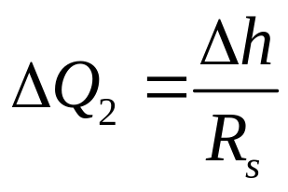
假定某一时刻，阀门1突然开大∆μ₁ ， 则Q₁突然增大，不再等于Q₂，于是 h也就开始变化。
Q₁与Q₂之差被囤积在水槽中，造成液位上升。
（ ∆Q_{l} - ∆ Q₂ ）/ A = d∆h / dt
阀门1
Q₁₀
∆ Q₁ = K_{μ}∆μ₁
∆h
阀门2
h₀
式中：
Q₂₀
R_{S} ——阀门2阻力系数；K_{μ} ——阀门1比例系数；μ₁ ——阀门1的开度；

Slide 9
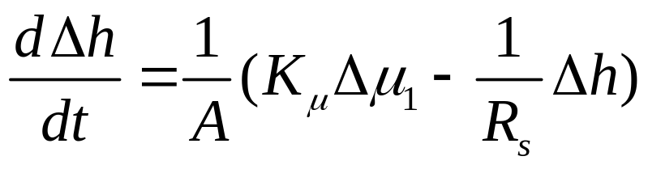
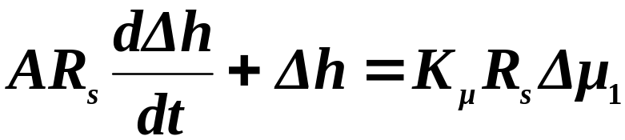
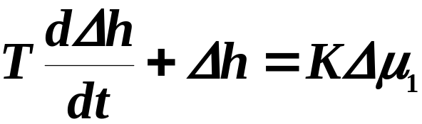
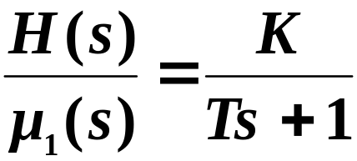
解得
即
令：T = AR_{s} ——时间常数； K = K_{μ}R_{s}——放大倍数。
写成标准形式
进行拉氏变换
TS H(S) + H(S) = Kμ₁(S)
传递函数为：

Slide 10
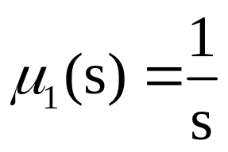
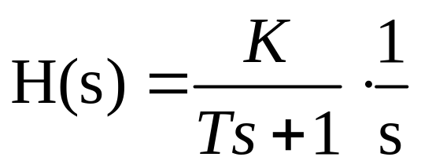
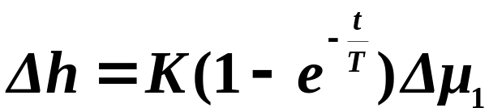
阶跃响应（飞升）曲线
输入量μ₁作一阶跃变化（Δμ₁）时，其输出（Δh）随时间变化的曲线。
Δμ₁
因
1
t
则
Δh
K
t
时域表达式
T
又称一阶惯性特性或单容特性

Slide 11
对象的特性参数K、T反映了对象的物理本质。
因为工艺过程就是能量或物质的交换过程，在此过程中，肯定存在能量的储存和阻力。
（1）容量系数——反映对象存储能量的能力。
如水槽面积A，它影响时间常数 T 的大小。
T = AR_{S}
（2）阻力系数——反映对象对物料或能量传递的阻力。
如阀门阻力系数 R_{S} ，它影响放大系数 K 的大小。
K = R_{S}

Slide 12
5.3.2.2被控过程的自衡特性与单容贮液箱液位过程II
从一阶惯性特性曲线可以看出，对象在扰动作用下，其平衡状态被破坏后，在没有人工干预或调节器干预下，能自动达到新的平衡状态，这种特性称为“自衡特性”。
Δμ₁
1
t
Δh
K
t
T
用自衡率ρ表征对象自衡能力的大小

Slide 13
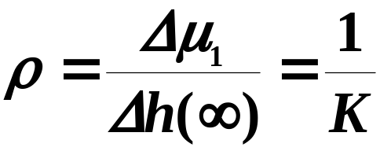
Δμ₁
与放大系数K互为倒数
1
t
如果ρ大，说明对象的自衡能力大。即对象能以较小的自我调整量Δh（∞），来抵消较大的扰动量Δμ₁。
Δh
K
t
T
并不是所有被控过程都具有自衡特性。同样的单容水槽如果出水用泵抽出，则成为无自衡特性。

Slide 14
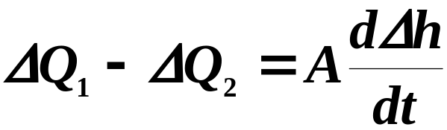
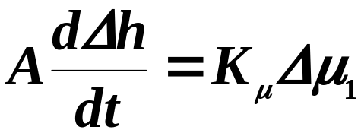
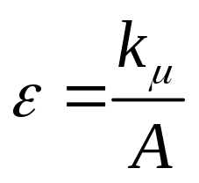
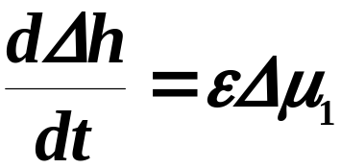
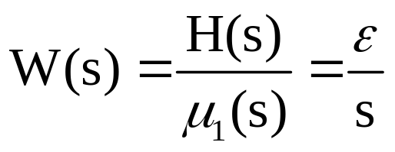
单容无自衡特性
若阀门1突然开大∆μ₁ ， 则Q₁增大，Q₂不变化。
∆ Q₁ = K_{μ}∆μ₁
阀门1
ΔQ₂ =0
令
— 称飞升速度
Q₁₀
则：
h
h₀
Q₂₀
传函：

Slide 15
若阀门1阶跃增大∆μ₁ ， 则Δh（t）持续增长。
即： Δh（t）=∫εΔμ₁dt
—又称积分特性
阀门1
Δμ₁
μ₀
t
Q₁₀
Δh
h
h₀
Q₂₀
h₀
t
图5.5 非自衡单容液位控制过程阶跃响应曲线

Slide 16
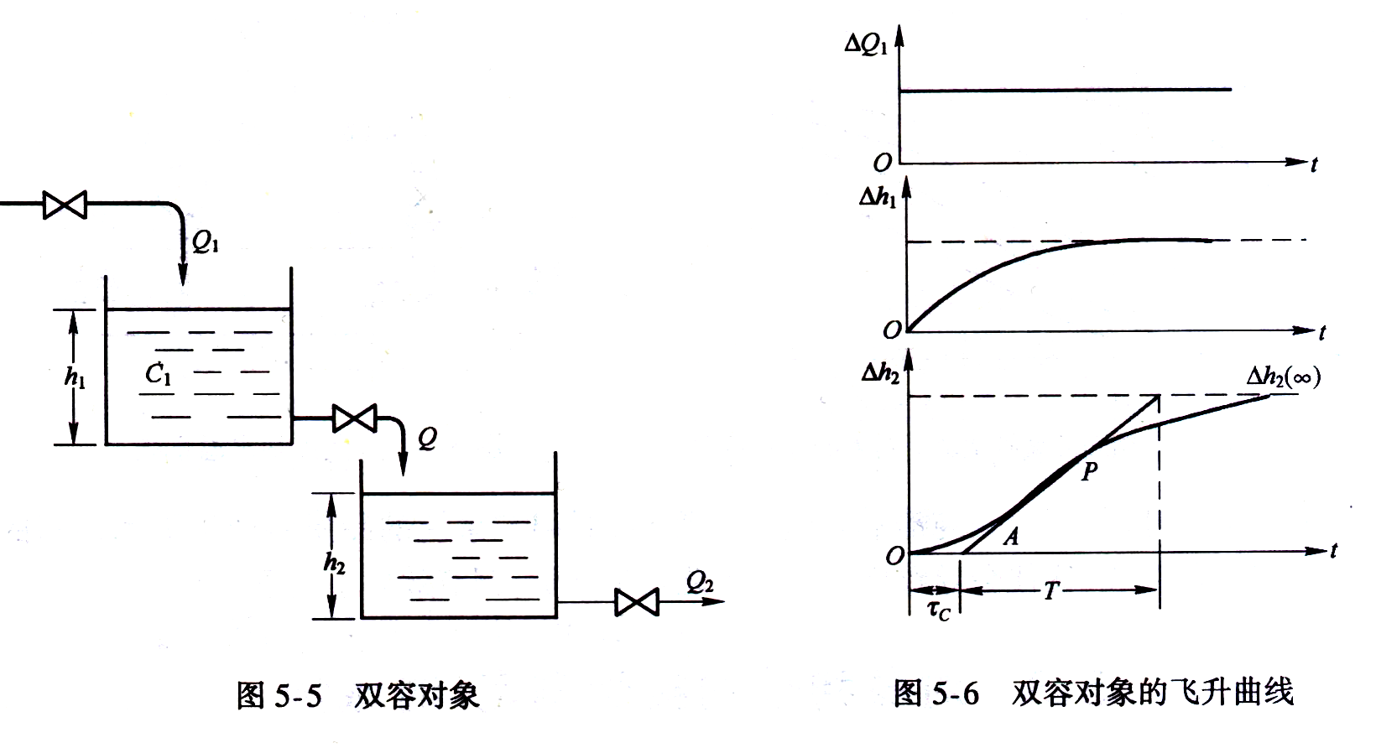
5.3.3多容过程建模
有一个以上贮蓄容量的过程称为多容过程。
5.3.3.1多容液位过程
如图所示为双容对象。
Δμ₁
由两个一阶惯性环节串联起来，操纵变量是Δμ₁ ，被控变量是第二个水槽的水位h₂。
C₂

Slide 17
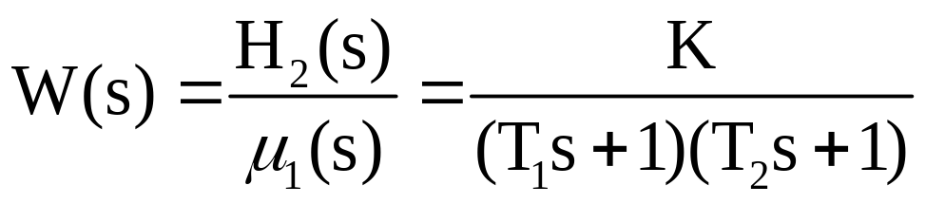
可以求出传递函数：
式中： T₁＝A₁ R₂ T₂＝A₂ R₃ K＝K_{μ} R₃
Δμ₁
K_{μ}
由两个一阶惯性特性乘积而成。
又称二阶惯性。
R₂
A₁
C₂
R₃
A₂

Slide 18
当输入量是阶跃增量Δμ₁ 时，被控变量Δh₂的反应（飞升）曲线呈S型。
Δh₂
Δh₂（∞）
0
t
Δh₂
为简化数学模型，可以用带滞后的单容过程来近似。
Δh₂（∞）
0
t
τ₀
所谓滞后是指被控变量的变化落后于扰动变化的时间。

Slide 19
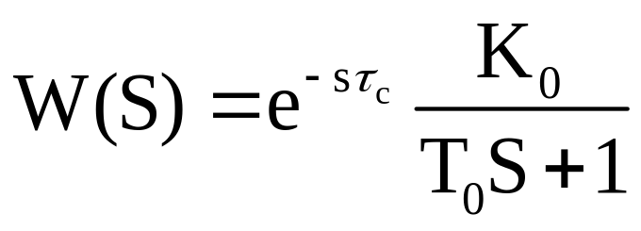
在S形曲线的拐点上作一切线，若将它与时间轴的交点近似为反应曲线的起点，则曲线可表达为带滞后的一阶特性：
-( t－τ_{c})
T₀
K₀∆μ₁ (1－e ) t ≥τ_{c}
∆h₂(t)=
0 t <τ_{c}
Δh₂（∞）
0
t
τ_{c}
T₀

Slide 20
5.3.3.2容量滞后与纯滞后
1. 容量滞后
切线在时间轴上截出的时间段τ_{c}为容量滞后。
被控过程的容量系数C越大，τ_{c}越大；容量个数越多（阶数n越多），阶跃响应曲线上升越慢。
Δh
Δh (∞)
n=1
Δh₂（∞）
n=2
n=3
n=4
n=5
O
t
0
t
τ_{c}
T₀

Slide 21
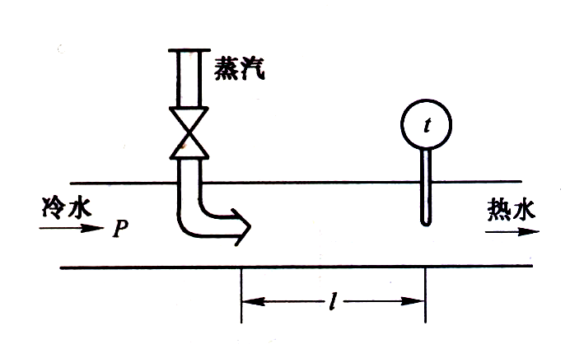
2. 纯滞后
由信号或能量的传输时间造成的滞后现象，是纯粹的滞后。
如图是一个用蒸汽来控制水温的系统。蒸汽作用点与被调量测量点相隔 l 距离，蒸汽量阶跃增大引起的水温升高，要经过路程 l 后才反应出来。
℃
0
t
τ₀

Slide 22
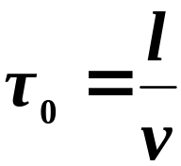
℃
纯滞后时间
v ——水的流速；
0
t
τ₀
有些对象容量滞后与纯滞后同时存在，很难严格区分。常把两者合起来，统称为滞后时间τ
Δh₂（∞）
τ=τ _{o} +τ_{c}
0
τ₀
τ_{c}
T₀
t

Slide 23
5.4测试法建模
根据工业过程中某因果变量的实测数据，进行数学处理后得到的数学模型。
测定对象特性的实验方法主要有三种：
（1）时域法——输入阶跃或方波信号，测对象的飞升曲线或方波响应曲线。
（2）频域法——输入正弦波或近似正弦波，测对象的频率特性。
（3）统计相关法——输入随机噪音信号，测对象参数的变化。

Slide 24
5.4.1阶跃响应曲线法建模
给对象输入一阶跃信号或方波信号测其输出响应。
1．阶跃响应曲线的直接测定
Δμ₁
在被控过程处于开环、稳态时，将选定的输入量做一阶跃变化（如将阀门开大） ，测试记录输出量的变化数据，所得到的记录曲线就是被控过程的阶跃响应曲线。
1
t
Δh
K
t
T

Slide 25
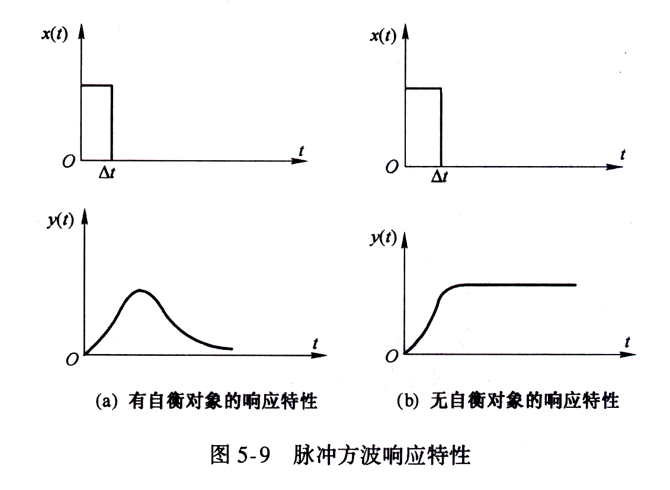
２．矩形脉冲法测定被控过程的阶跃响应曲线
有些工艺对象不允许长时间施加较大幅度的扰动，那么施加脉宽为△t的方波脉冲，得到的响应曲线称为“方波响应”。

Slide 26
方波响应可以转换成飞升曲线。
原理：方波信号是两个阶跃信号的代数和。
一个是在t = 0时加入的正阶跃信号x₁（t）
另 一个是在 t =Δt 时加入的负阶跃信号x₂（t）
x（t）= x₁（t）+ x₂（t）
其中， x₂（t）= - x₁（t -Δt）
x
x
x
x₀
x₀
＋
Δt
t
t
t
Δt
x₀

Slide 27
x
对应的响应也为两个阶跃响应之和：
y（t）= y₁（t）+ y₂（t）
= y₁（t）- y₁（t-Δt）
Δt
t
O
x
x₁(t)
Δt
O
t
x₂(t)=— x₁(t-Δt)
y(t)
根据此式，方波响应可逐点拆分为飞升曲线y₁（t）和 y₂（t）。
y₁(t)
y(t)
O
t
Δt
y₂(t)

Slide 28
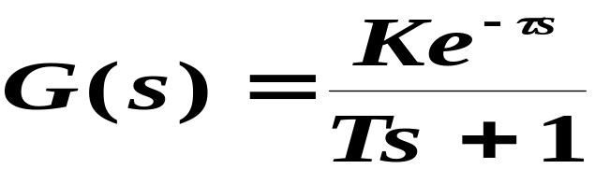
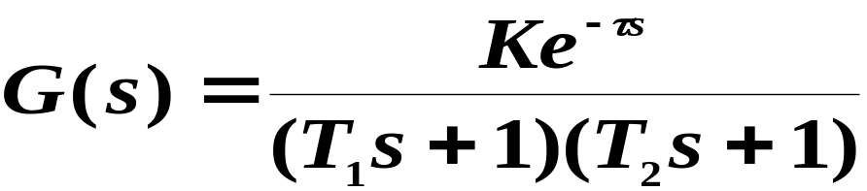
5.4.1.2由阶跃响应曲线确定被控过程传递函数
大多数工业对象的特性可以用具有纯滞后的一阶或二阶惯性环节来近似描述：
x
1
0
t
y
0
t
τ
y
0
t
τ

Slide 29
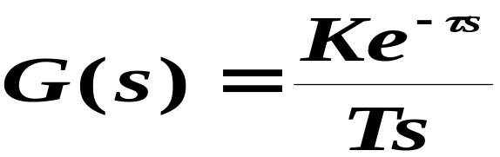
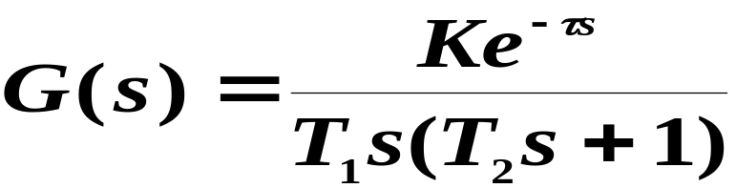
对于少数无自衡特性的对象，可用带滞后的积分特性近似描述：
x
0
t
y
0
t
τ
由对象的阶跃响应曲线基本可以辨识对象的特性模型结构和特性参数。
y
0
t
τ

Slide 30
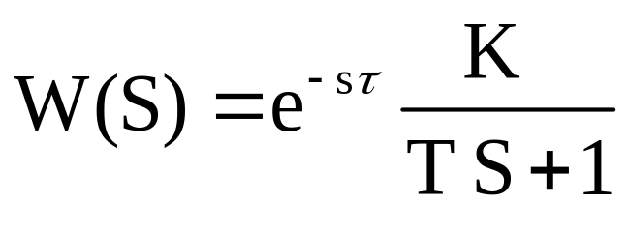
由阶跃响应曲线确定一阶惯性加滞后环节模型
一阶对象的特性参数都具有明显的物理意义：
x
x₀
放大倍数K的物理意义
K表明了稳态时，输出对输入的放大倍数 。求法：
K = y(∞ ) / x₀
t
y
y(∞ )
t
K 越大，表示对象的输入对输出的影响越大。

Slide 31
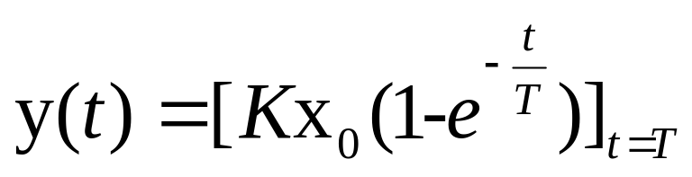
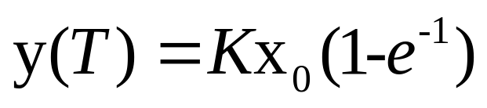
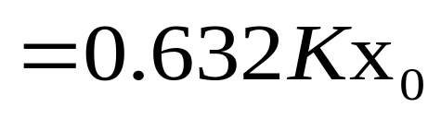
时间常数的物理意义
对象受到阶跃输入后，输出达到新的稳态值的63.2％所需的时间，就是时间常数T。
或对象受到阶跃输入后，输出若保持初始速度变化到新的稳态值所需时间就是时间常数。
求法：
0.632
y∞)
T
t

Slide 32
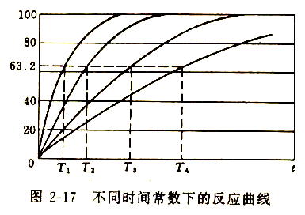
T反映了对象输出对输入的响应速度
T越大，响应越慢。如水槽对象中 T=AR_{S} ，说明水槽面积越大，水位变化越慢。
在相同的阶跃输入作用下，对象的时间常数不同时，被控变量的响应曲线如图所示 。

Slide 33
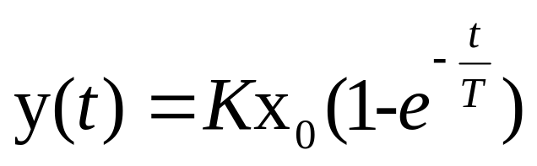
T也反映了过渡过程时间
被控变量变化到新的稳态值所需要的时间理论上需要无限长。
y∞)
t
T
3T
当t→∞时，才有y＝Kx_{0 ，}但是当t =3T 时，便有：
即：经过3T时间，输出已经变化了满幅值的95％。这时，可以近似地认为动态过程基本结束。

Slide 34
例：被控过程的单位阶跃响应是一条 S 形单调曲线，用有纯滞后的一阶环节近似描述该过程的特性。
作图法：
1）在响应曲线的拐点处作一条切线，该切线与时间轴的交点切出τ；
2）以τ为起点，与y(∞)的交点切出的时间段为T；
3）K= y(∞)/1
y（∞）
0
τ
T
t

Slide 35
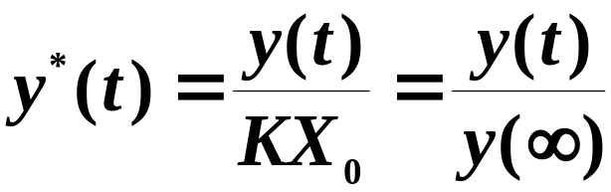
由于阶跃响应曲线的拐点不易找准，切线的方向也有较大的随意性，因而作图法求得的T、τ值误差较大。可以用计算法来求特性参数。
计算法的原理是根据曲线上的已知两点解方程。
两点法：
先将y（t）转换成无量纲的形式y*（t）。
y*(t)
1
0
t

Slide 36
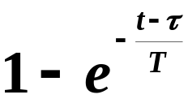
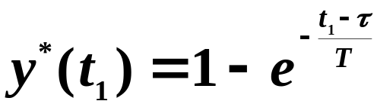

有滞后的一阶惯性环节，单位阶跃响应为：
0 t <τ
y*(t) =
t≥τ
在无量纲飞升曲线上，选取t₁、t₂两时刻的响应y*（t）的坐标值：
y*(t)
1
y*(t₂)
y*(t₁)
0
t₁ t₂
解方程组
t

Slide 37
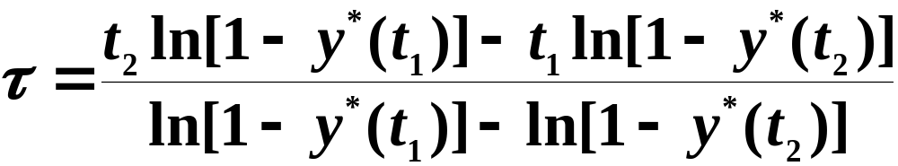
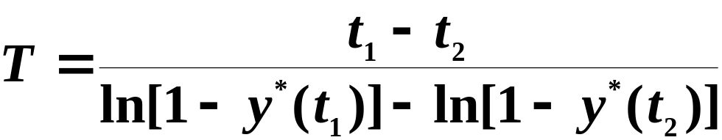
得
为计算方便，取特殊两点：
y*（t₁）= 0.39
y*（t₂）= 0.63
y*(t)
1
y*(t₂)
则
τ= 2 t₁– t₂
y*(t₁)
0
T = 2（t₁ - t₂）
t₁ t₂
t

Slide 38
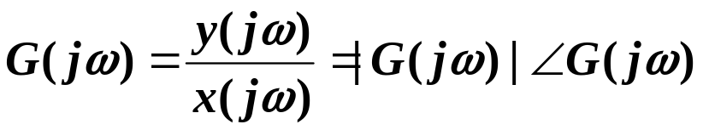
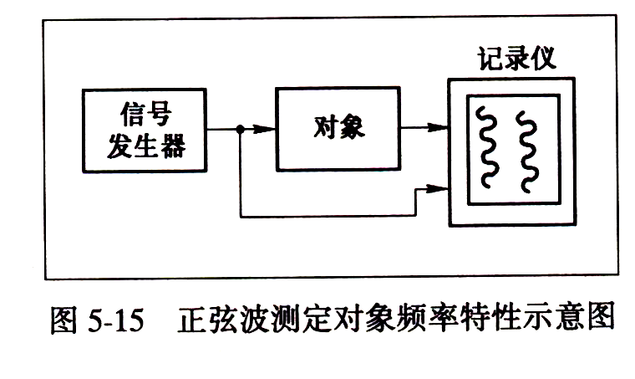
5.4.2 测定动态特性的频域法
被控过程的动态特性也可用频率特性来表示：
方法：在对象的输入端加特定频率的正弦信号，同时记录输入和输出的稳定波形（幅度与相位）。在选定范围的各个频率点上重复上述测试，便可测得该对象的频率特性。
y（t）
x（t）

Slide 39
5.4.3测定动态特性的统计相关分析法
相关分析法是在生产正常进行中，向被控过程输入一种对正常生产过程影响不大的特殊信号——伪随机测试信号，通过对被控过程的输入、输出数据进行相关分析得到被控过程的数学模型；有时也可以不加专门信号，直接利用生产过程正常运行时所记录的输入、输出数据，进行相关分析得到数学模型。
这种方法对系统运行干扰程度低。若系统备有计算机在线工作，整个试验可由计算机完成。

Slide 40
5.4.4最小二乘法建立被控过程的数学模型
前面讨论的方法都是建立连续时间数学模型。为了适应计算机控制技术的发展，需要建立被控过程的离散时间数学模型。
如果对被控过程的输入信号u(t)、输出信号y(t)进行采样，则可得到一组输入序列u(k)和输出序列y(k)：
U(t)
y(t)
线性定常对象
· · ·
· · ·

Slide 41
输入序列和输出序列之间的关系总可用差分方程进行描述（纯滞后时间已剔除）。
y(k)+a₁y(k－1)+a₂y(k－2)+•••+a_{n}y(k－n)
＝b₁u(k－1)+b₂u(k－2)+•••+b_{n}u(k－n)
式中: k ——采样次数；n ——模型阶数
在确定了模型的阶数n后；还需要确定上述模型中的参数a_{i}、 b_{i} 。
最小二乘法就是在n和τ₀已知的前提下，根据输入、输出数据，推算模型参数a₁,a₂,…,a_{n}及b₁,b₂… b_{n} 的方法。

Slide 42
小结
单容对象
机理法建模
双容对象
时域法
作图法
测试法建模
频域法
计算法
统计法

